Slide 1
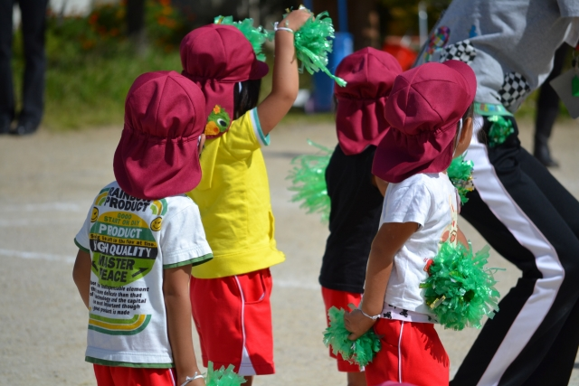
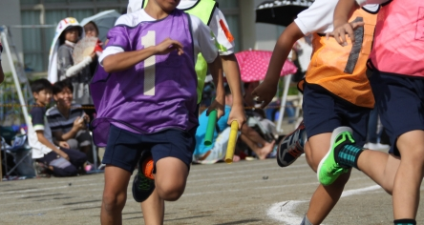
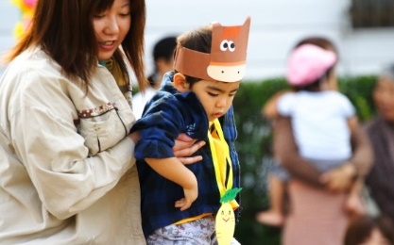
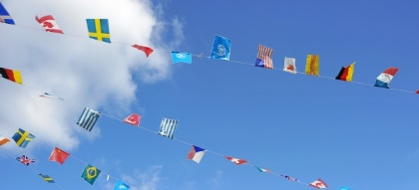
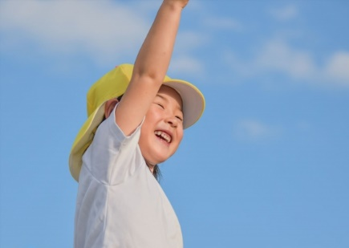
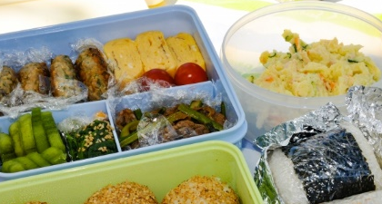
1
<2021年度秋の運動会を開催>
▼令和3年10月9日（土）に、○○幼稚園の第37回秋の運動会を開催された。▼新型コロナウイルス感染対策のため、保護者はマスクの着用や検温などを実施。園児約八十人と保護者、卒園児らが参加した。▼午前8時半に、お母さんお父さんと手を繋いで登園した子ども達。いつもはお友達と通っている幼稚園も、家族と歩くとまた違った景色が見える。▼今年の運動会でも子ども達は保護者にはつらつと成長した姿を見せた。
〇〇
幼稚園新聞
令和３年（２０21）創刊0001号
グローバル社会で
活躍したいなら
11｜1 〔月〕
発行所 ©GCLIP学園 〒１６２-0844 東京都新宿区市谷八幡町１２-1
TEL ０３-5579-2357
東京都新宿区
○○幼稚園
▼五歳児の和太鼓演奏で開幕し、駆けっこや玉入れ、ダンス、大玉ころがしなどを繰り広げた。保護者が参加する綱引きや鼓笛演奏なども行われた。▼会場には保護者らが詰め掛け、わが子の活躍に大きな声援を送っていた。▼テキストテキストテキストテキストテキストテキストテキストテキストテキストテキストテキストテキストテキストテキストテキストテキストテキストテキストテキストテキストテキストテキストテキストテキスト▼テキストテキストテキストテキストテキストテキストテキストテキストテキストテキストテキストテキストテキストテキストテキストテキストテキストテキストテキストテキストテキストテキストテキストテキスト▼テキストテキストテキストテキストテキストテキストテキストテキストテキストテキストテキストテキストテキストテキストテキストテキストテキストテキストテキストテキストテキストテキストテキストテキスト
心ひとつに運動会
一致団結して綱引きをする子ども達
71％の子どもが集団競技に胸を躍らせる
運動会前日の子ども達の調査
〔楽しみな種目調査〕
〔好きな遊び場調査〕
みんなで一緒に練習したダンスを披露
▼今日は仲間たちとの間に強い絆が生まれる日。集団競技を通して新たな友情が生まれることも多い。▼園長先生の「みんなで協力してやる種目の方が楽しみな人？」の質問に対して、実に57名（参加園児数の71％）の手が上がった。子供達の半数が日ごろから外遊びを好む傾向にあり、今日は普段室内遊びを楽しむ子ども達にとっても楽しく身体を動かせる日となる。（右円グラフ参照）▼テキストテキストテキストテキストテキストテキストテキストテキストテキストテキストテキストテキストテキストテキストテキスト
〔○○総研調べ〕
▼今年の運動会も昨年と同じく全員が優勝。▼この日に向けて汗水たらして練習したダンスも当日一生懸命に腕を振って走った徒競走も、全て一人ひとりの子ども達の努力の結晶だ。▼テキストテキストテキストテキストテキストテキストテキストテキスト▼テキストテキストテキストテキストテキストテキストテキストテキストテキストテキストテキストテキストテキストテキストテキストテキストテキスト
第37回秋の運動会も全員優勝！
▼絆は友達とだけでなく、家族との間にも生まれる。親子ダンスでは手を取り合って一緒に踊り、二人三脚では息を合わせてゴールに向かって一直線。▼毎朝美味しいお弁当を作ってくれるお母さんお父さんと一緒に食べる今日のお弁当は、いつも以上に美味しく感じる。▼テキストテキストテキストテキストテキストテキストテキストテキスト▼テキストテキストテキストテキストテキストテキストテキストテキストテキストテキストテキストテキストテキストテキストテキストテキストテキスト▼テキストテキストテキストテキストテキストテキストテキストテキストテキストテキストテキストテキストテキストテキスト▼テキストテキストテキストテキストテキストテキストテキストテキストテキストテキストテキストテキストテキストテキストテキストテキストテキストテキストテキストテキスト

Slide 2
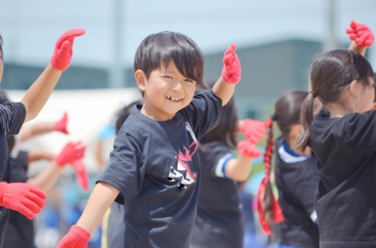
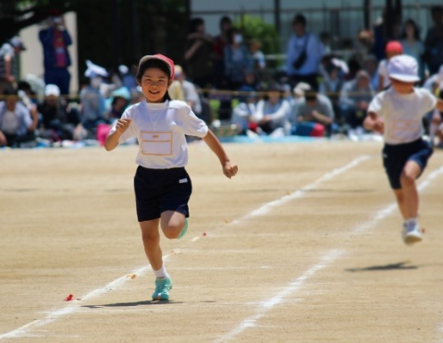
○ ○ 幼 稚 園 新 聞
教育
2
<グローバル教育を通して育てる思考力>
令和３年（２０21）11月１日 月曜日
みんなと一緒だったら乗り越えられる！
最初はドキドキしたけど風が気持ち良かった！
苦手乗り越え、成長実感！
百人百様の物語のある徒競走
▼子ども達ひとり一人に別々の物語がある。走り回るのが好きな子ども達もいれば、運動を苦手に感じている子ども達もいる。しかし、○○幼稚園では一人残らず楽しい思い出だけを持って帰れるように応援する。▼テキストテキストテキストテキストテキストテキストテキストテキストテキストテキストテキストテキストテキストテキストテキストテキストテキストテキストテキストテキストテキストテキストテキストテキスト▼テキストテキストテキストテキストテキストテキストテキストテキストテキストテキストテキストテキストテキストテキストテキストテキストテキストテキストテキストテキストテキストテキストテキストテキスト▼テキストテキストテキストテキストテキストテキストテキストテキストテキストテキストテキストテキストテキストテキストテキストテキストテキストテキストテキストテキストテキスト
最後まで走り切ったぞ！
ここでしか経験できないこと！
テキストテキストテキストテキストテキストテキストテキストテキストテキストテキストテキストテキストテキストテキストテキストテキストテキスト▼テキストテキストテキストテキストテキストテキスト▼テキストテキストテキストテキストテキストテキスト▼テキストテキストテキストテキストテキストテキストテキストテキストテキストテキストテキストテキストテキストテキスト
▼○○幼稚園の最大の強みであるグローバル教育。それは日々の教育だけでなく、運動会でも見られる。すべてのイベントで飾られる色とりどりの国旗は、全ての国籍・人種・ジェンダーの人々へのリスペクトが込められている。▼ラジオ体操の音楽は全て英語で、子ども達もそれを口ずさみながら一緒に体操する。▼テキストテキストテキストテキストテキストテキストテキストテキストテキストテキストテキストテキスト▼テキストテキストテキストテキストテキストテキストテキストテキストテキストテキストテキストテキストテキストテキストテキストテキストテキストテキストテキストテキストテキストテキストテキストテキストテキストテキストテキストテキスト▼テキスト
グローバル教育を通して視野を広げ、優しく強い子ども達に
『自分で考える力』を育て、
自由な自己表現を可能に。
○○幼稚園企画部
○○KINDERGARTEN
PLANNING DEPARTMENT

